Slide 1
ОТЧЕТ ЭКОЛОГИЧЕСКОГО ДВИЖЕНИЯ
«STELLA POLARE»
XI-XII.2020

Slide 2
ПЕРВЫЕ ЭКОВОЛОНТЁРЫ

Slide 3
КАК ВСЁ НАЧИНАЛОСЬ… https://vk.com/wall157189681_223
Началом создания волонтерского экологического движения
«STELLA POLARE» послужило участие студентов техникума в Международном экологическом квесте «Другая планета»

Slide 4
НАША ПЕРВАЯ АКЦИЯ https://vk.com/wall-52282016_1884

Slide 5
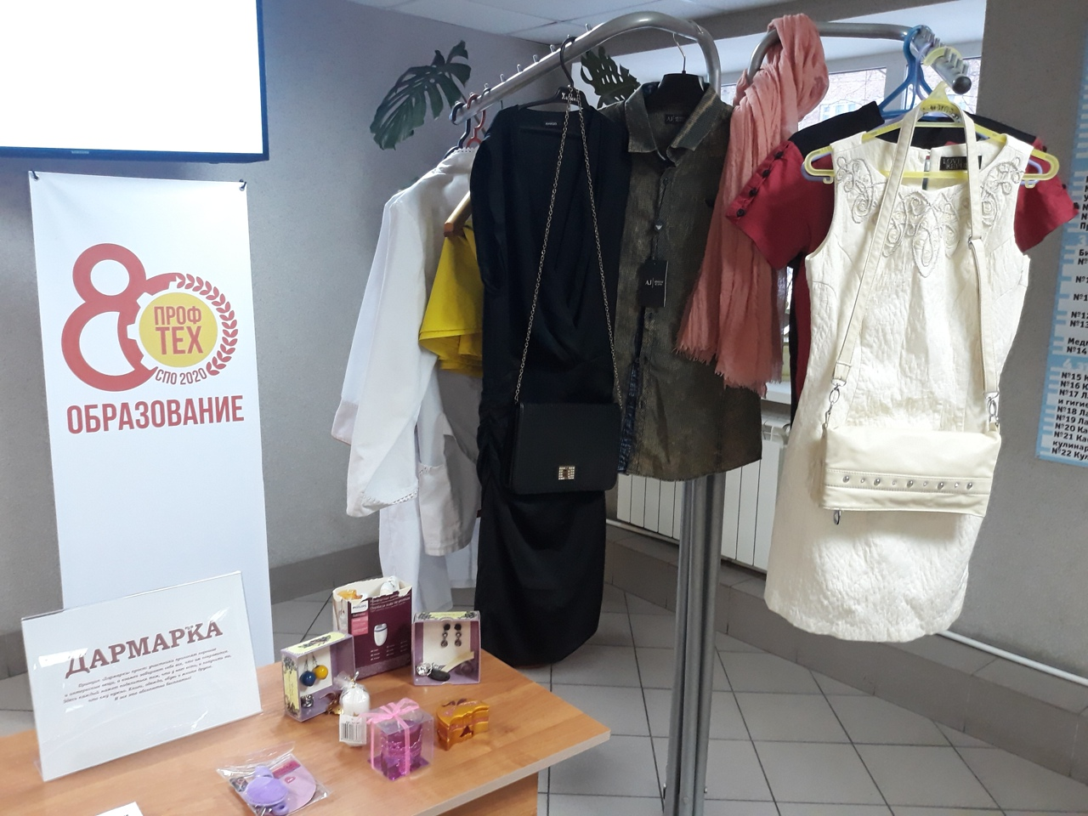
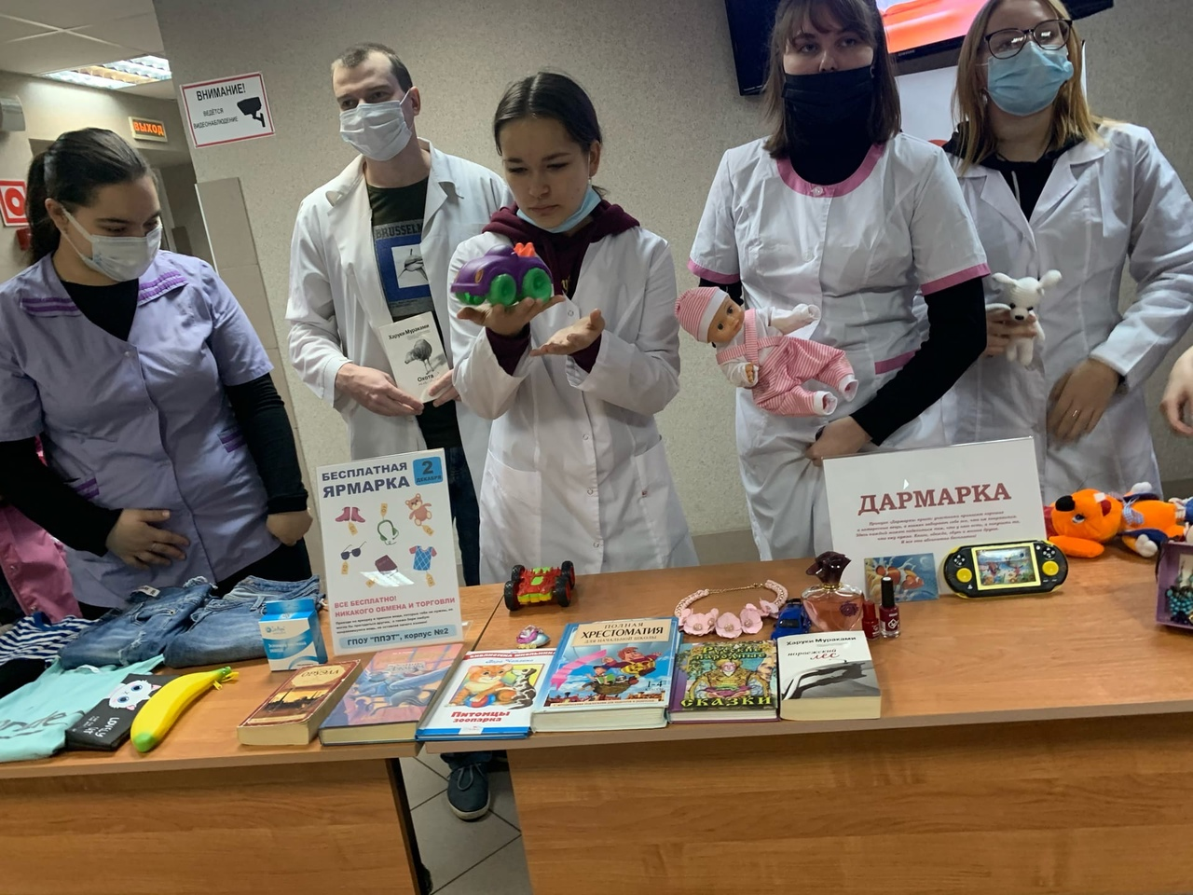
«ДАРЯРМАРКА»

Slide 6
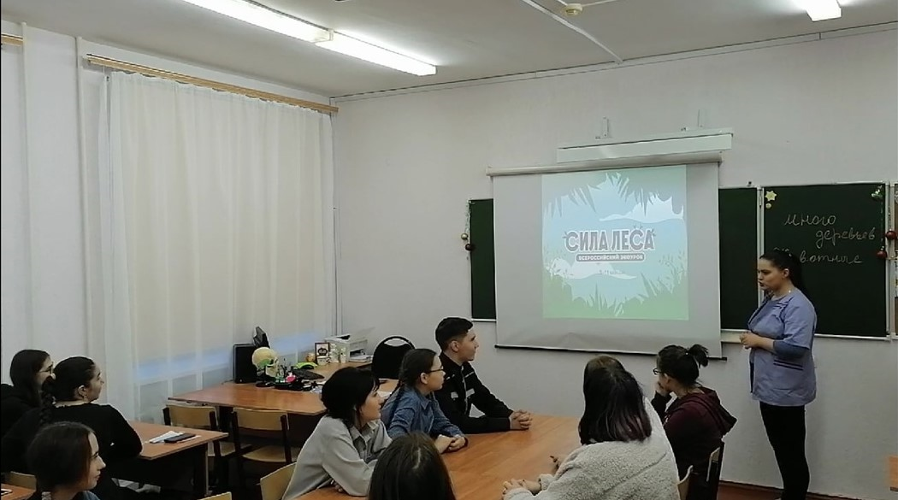
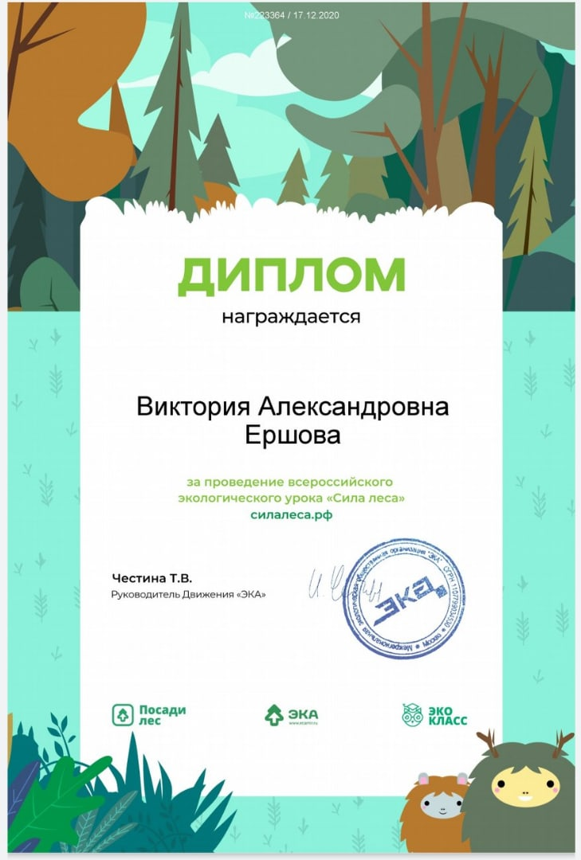
ЭКОУРОКИ

Slide 7
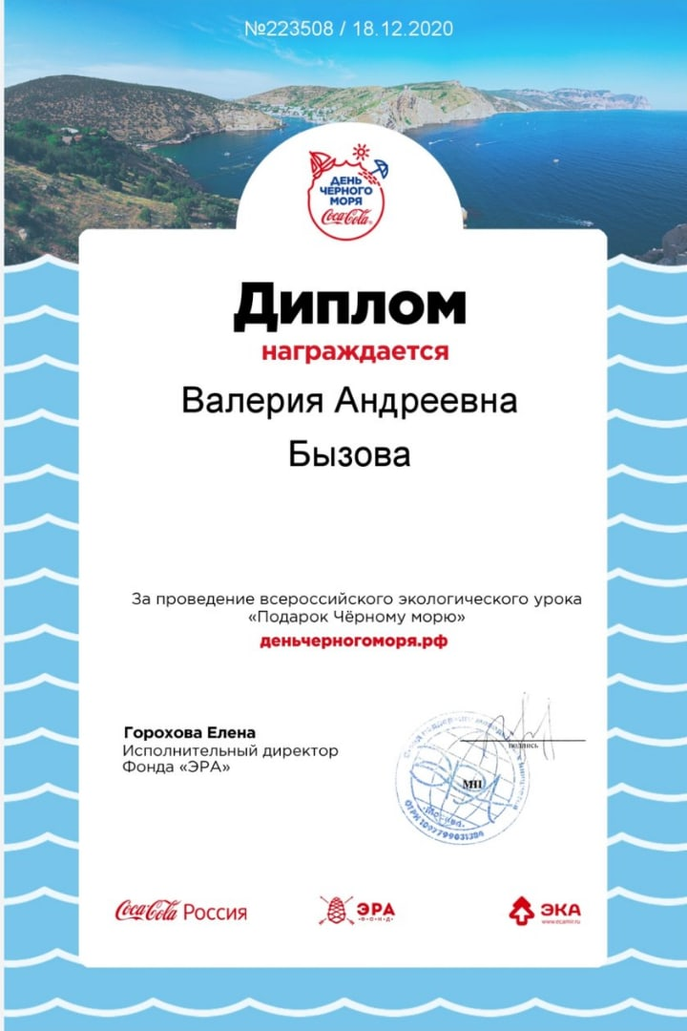
ЭКОУРОКИ

Slide 8
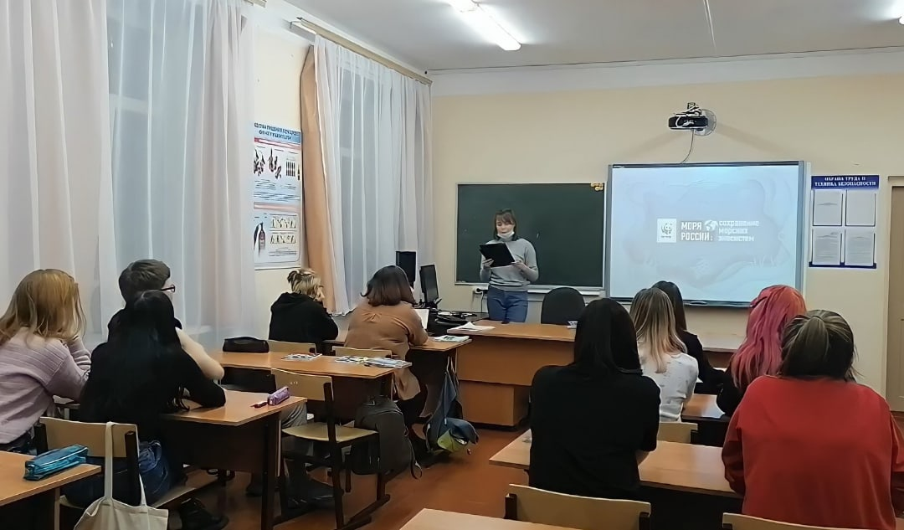
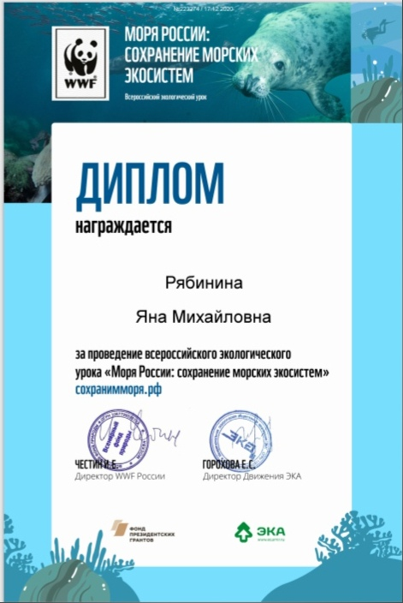
ЭКОУРОКИ

Slide 9
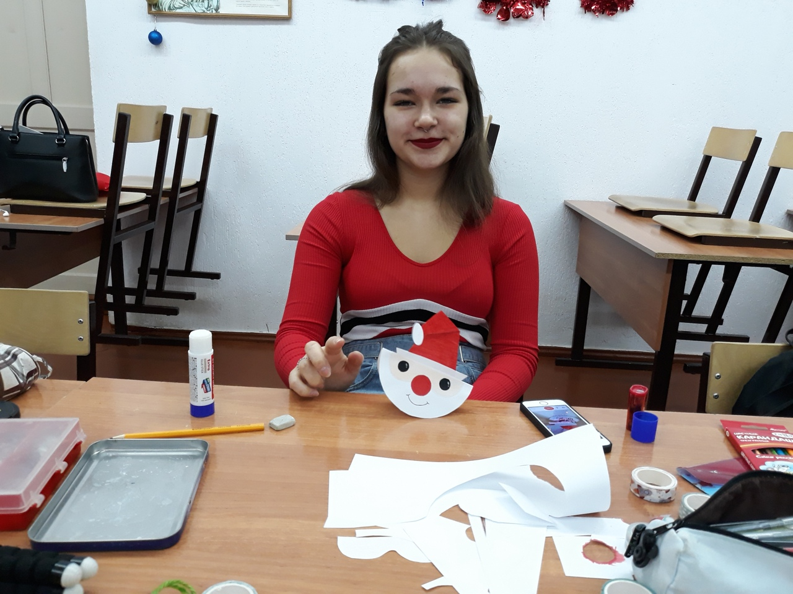
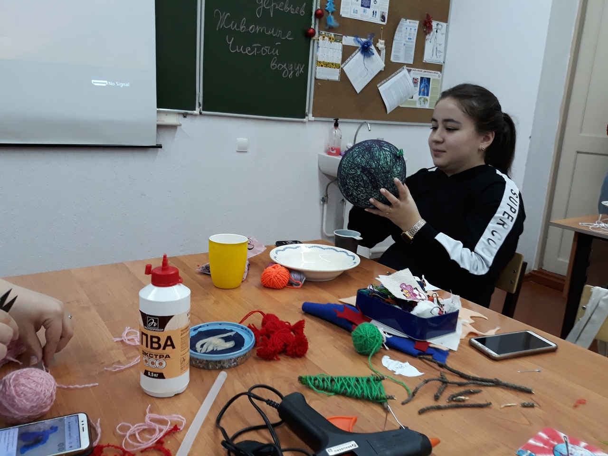
ТВОРЧЕСКИЙ ПРОЦЕСС

Slide 10
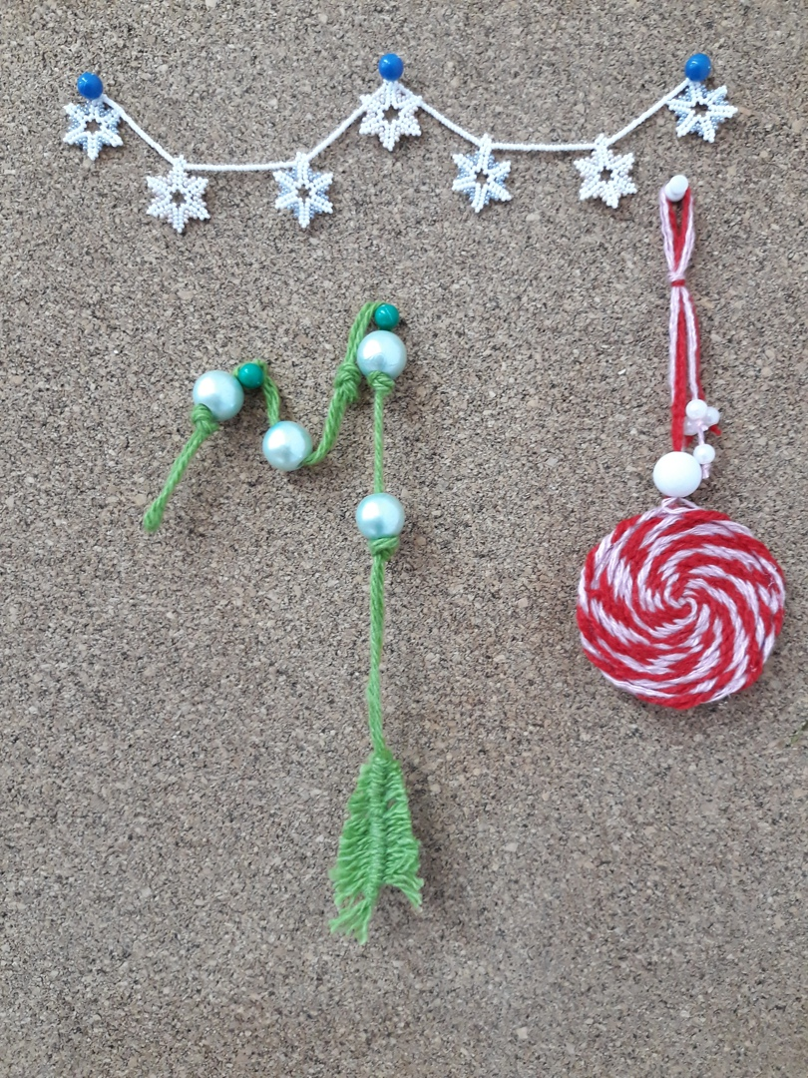
НОВОГОДНИЕ ЭКОИГРУШКИ

Slide 11
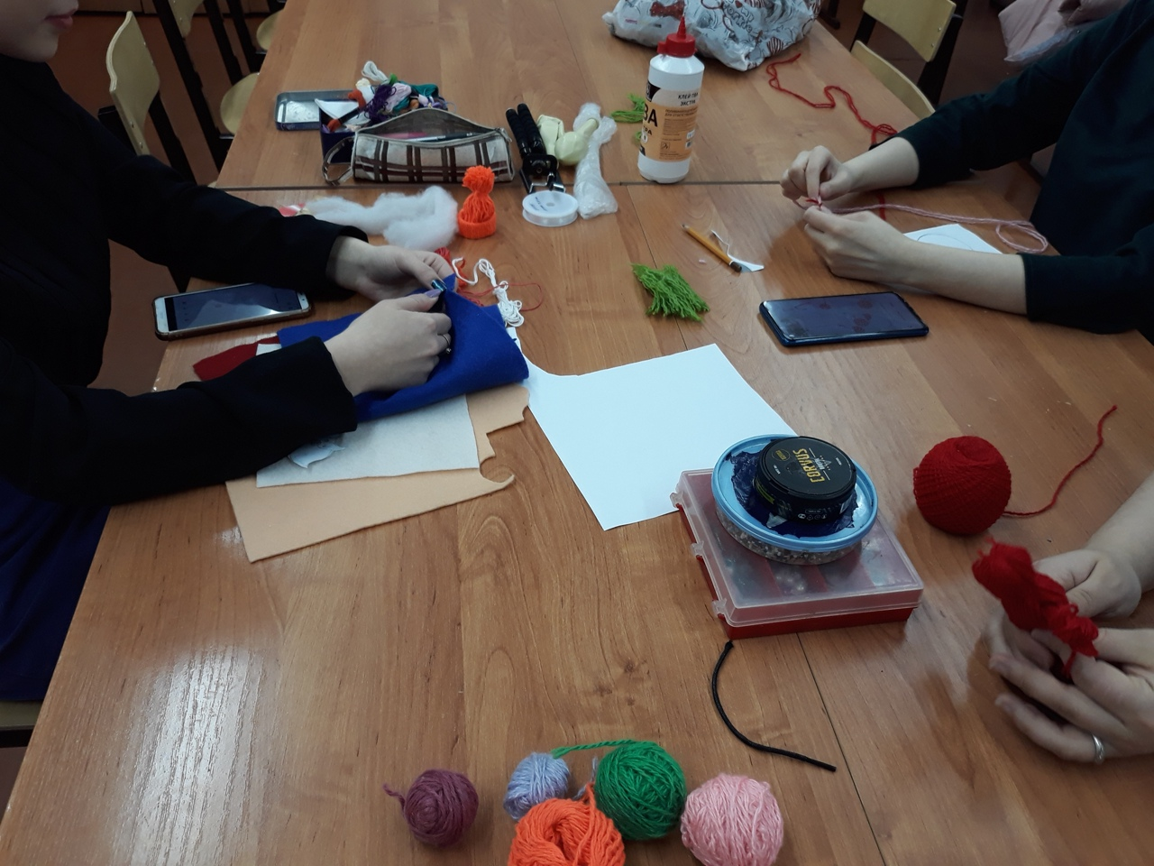
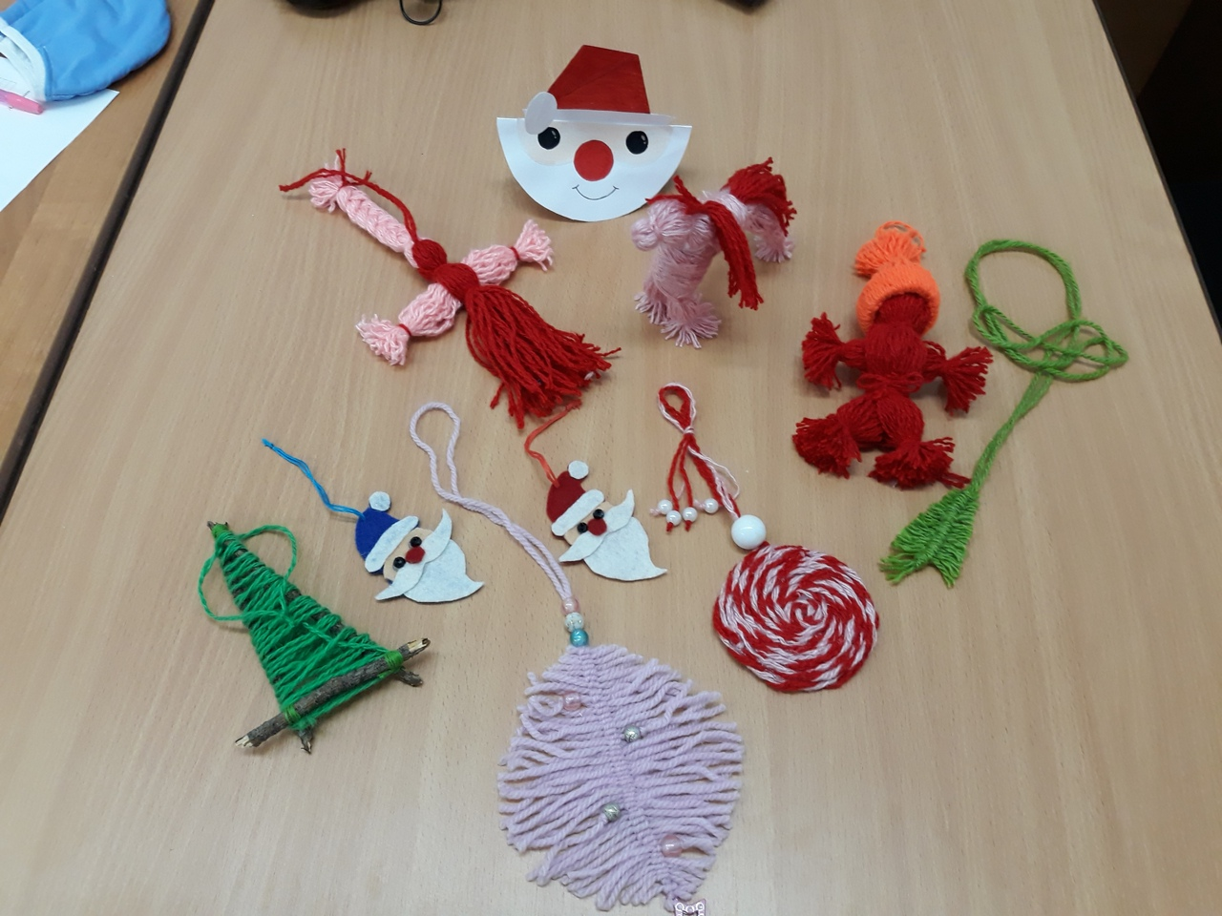
МАСТЕР- КЛАСС ПО ИЗГОТОВЛЕНИЮ ЭКОИГРУШЕК ИЗ ВТОРСЫРЬЯ

Slide 12
ДИПЛОМЫ

Slide 13
ЗАКЛЮЧЕНИЕ
экодвижение «STELLA POLARE» организовано недавно, но за этот короткий период времени мы смогли привлечь внимание к своей деятельности многих людей. Опыта у нас пока мало, но мы регулярно посещаем вебинары известных отечественных и иностранных экоактивистов и людей которые профессионально занимаются охраной окружающей среды.

